Slide 1
倾斜传感器
倾斜传感器：
也叫角度传感器、角度开关、滚珠开关、倾斜开关，其实都是震动开关的一种，只是叫法不一样，它是也通过珠子滚动接触导针的原理来控制电路的接通或者断开的。
滚珠开关运用层面极广，例如：脚踏车灯、数码相框旋转、萤幕旋转、视讯镜头翻转、防盗系统等，举凡想侦测物体角度变化、倾倒、移动、震动、旋转的场合，滚珠开关皆适用。
常见应用：电风扇、取暖器倾倒时自动关闭

Slide 2
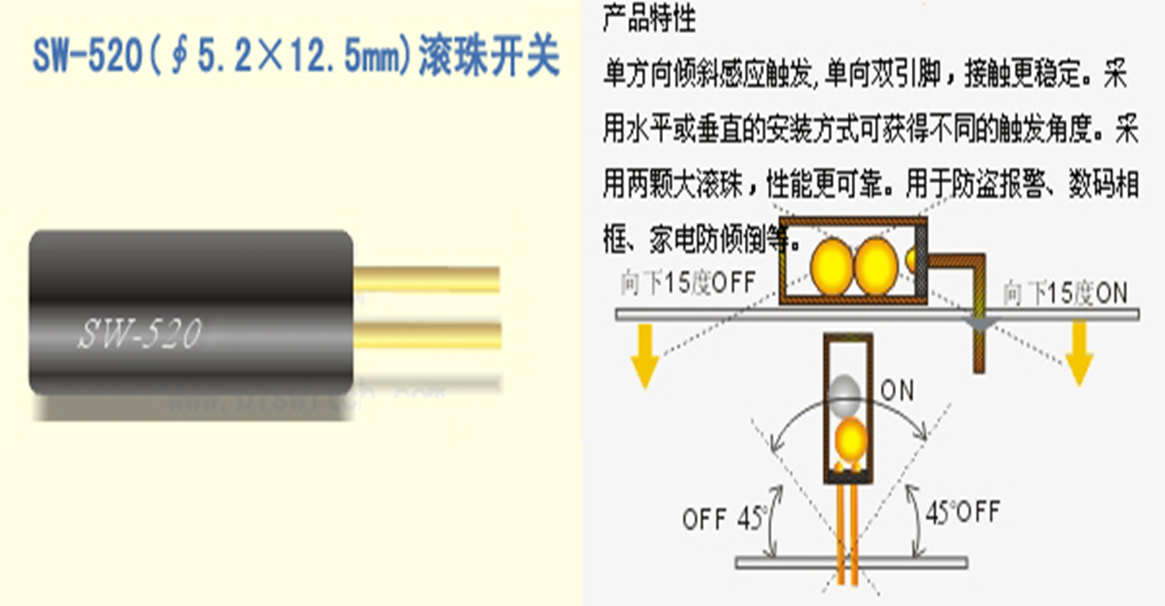
倾斜开关
SW-520D：
１、工作特性：如安装图示（ON）导通度为９０度，（OFF）开路角为１８０度( ON输出0， OFF 输出1)。

Slide 3
倾斜开关
SW-520D：
２、本开关使用金属材质制造，电气特性与水银开关近似，但没有水银开关的危险性及环保问题，而晃动时有单向导通之相同特性，装配使用更为方便安全。
３、当开关以低于水平角度３０度设置时，晃动时极不易触发。
４、本开关适用于触发小电流电路不适用于当电源开关。
５ 、本开关为密封封装可防尘，防潮。

Slide 4
应用举例：
【例】连接单片机、倾斜传感器，检测到倾斜时，LED灯闪烁，蜂鸣器报警。
传感器类型 | 型号 | 接口类型 | 传感器引脚 | 对应单片机引脚
倾斜传感器 | SW-520 | 开关型 | 一个接GND 一个接I/O | P2^2 (可换)
源程序

Slide 5
创作
家电防倾倒（电风扇）

